Slide 1

TRABAJO PRACTICO PAWER POINT
ALUMNO
BENJAMIN SEGOVIA
1A
2022

Slide 2
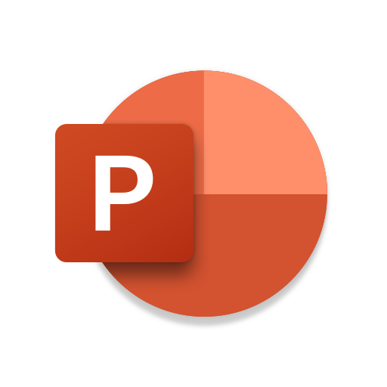
DEFINICION DE POWER POINT Y SU UTILIDAD
Es un programa diseñado para hacer presentaciones prácticas con texto esquematizado, fácil de entender, animaciones de texto e imágenes, imágenes prediseñadas o importadas desde imágenes de la computadora. Se le pueden aplicar distintos diseños de fuente, plantilla y animación.

Slide 3
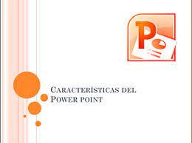
CARACTERISTICAS MAS IMPORTANTES
El uso de imágenes prediseñadas.
Opción de personalización, esto te permitirá darle tu propio toque a cada presentación que realices.
Cuenta con excelente herramientas para la modalidad de presentación y animación.
Importar hojas de cálculo, te ayudará a presentar tus informes.
Presentaciones de Google.
Cambios en simultáneo, podrás realizar cambios con otras personas en línea.
Descargar diferentes plantillas y adaptarlas.

Slide 4
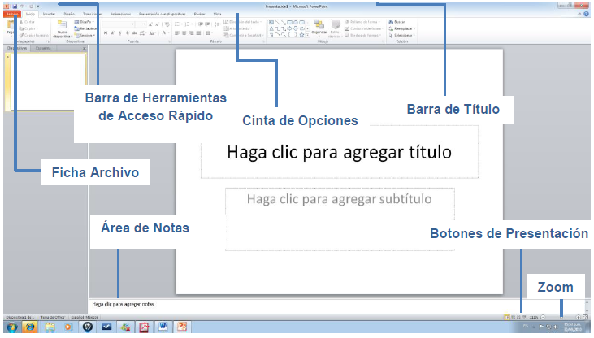
Elementos de Power Point
Panel de diapositiva: Aquí puedes ver y editar la diapositiva seleccionada en el panel de navegación de diapositivas.
Número de diapositiva: Puedes ver rápidamente el número de diapositivas que tiene la presentación y en cuál de ellas estás trabajando.

Slide 5
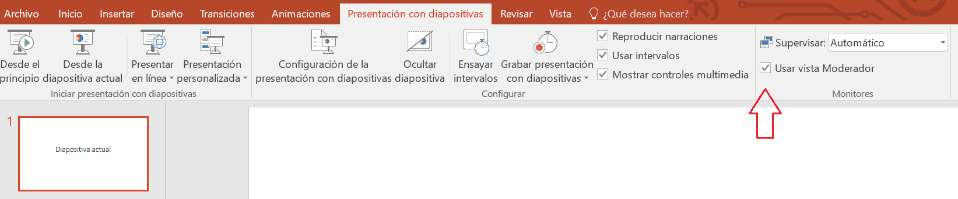
Tipos de Vistas
Normal: vista habitual de trabajo, para crear las diapositivas, darles formato y diseño.
Esquema: permite cambiar el orden de las diapositivas y crear o editar sus títulos.
Notas: permite añadir notas que no serán visibles en la presentación.
Vista notas de una presentación
.Vista de lectura: vista sin cinta de opciones, que facilita la lectura y la vista de transiciones y animaciones.

Slide 6

ANIMACION
Las animaciones de PowerPoint son efectos visuales para los objetos en tu presentación. Las animaciones son usadas para traer objetos como texto, imágenes o gráficas dentro y fuera de tu diapositiva. PowerPoint va más allá de las imágenes fijas y te da muchas opciones para trabajar en tus proyectos.

Slide 7
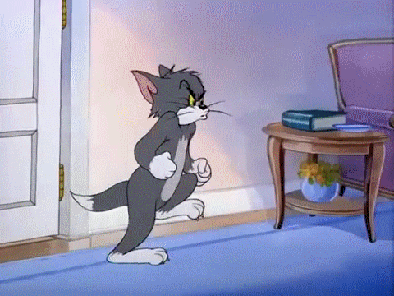
Transición
  La transición es un efecto especial que se usa para indicar la aparición de una diapositiva durante una presentación con diapositivas. Generalmente esta técnica se pone en práctica durante el proceso de posproducción (en caso de que se trate de una producción de una película u obra cinematográfica). Comúnmente se utiliza un corte normal y se añade la siguiente imagen. Muchos films también incluyen el uso selectivo de otro tipo de transiciones generalmente para transmitir cierto tono o estado de ánimo, sugerir el paso del tiempo, o separar partes de la historia. Estas otras transiciones pueden incluir fosas, corte en L, continuidades, barridos, y desvanecimientos, como por ejemplo, hacer aparecer gradualmente desde un fondo negro o disolver una diapositiva hasta la aparición de otra. Se puede elegir la transición que se desee y variar la velocidad de cada una

Slide 8
MI BIBLIOGRAFIA
https://www.ajrmexico.com ›
manualPowerPointPDF
https://tesisymasters.com.co › Blog
https://www.duiops.net › powerpoint › powerpoint16
https://es.wikipedia.org/wiki/Transici%C3%B3n_(efecto_especial)
PowerPointhttps://blog.hubspot.es › marketing › como-insertar-anima...

Slide 9

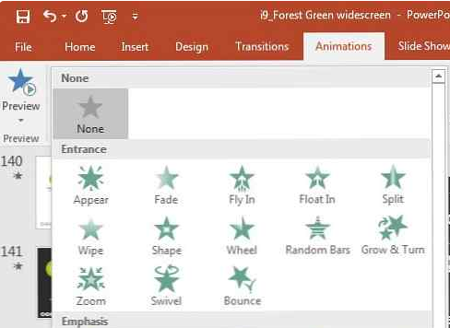
Imágenes

Slide 10

IMAGENES

